Slide 1


Titolo del colloquio, p. es.: Analisi della
situazione con [nome dell’azienda]
Nome, cognome del consulente clienti
Nome, cognome degli interlocutori
Luogo, data
wir.ch

Slide 2
Ordine del giorno
Presentazione e obiettivi del colloquio
  Il nostro approccio consulenziale, la nostra Value Proposition
I vostri interessi e le vostre esigenze – la nostra comprensione
  [Inserire testo → p. es. progetto immobiliare o WIR]
I vostri obiettivi – il nostro sostegno e le nostre soluzioni
  [Inserire testo → titolo del capitolo]
  [Inserire testo → titolo del capitolo]
  [Inserire testo → titolo del capitolo]
  [Inserire testo → titolo del capitolo]
Le vostre decisioni – la nostra attuazione
Il seguito

Slide 3

Breve presentazione
Carriera professionale
2018-2021 Consulente Banca WIR
2016-2018 Titolo, funzione, responsabilità
2015/2016 Titolo, funzione, responsabilità
Formazione
Certificato 3
Certificato 2
Certificato 1
Titolo professionale superiore
Titolo professionale
Diploma di scuola specializzata
Formazione di base
Giovanni Modello
Consulente clienti commerciali
Membro dei quadri
hans.muster@wir.ch
+41 443 68 48 00
Dati personali
Coniugato
2 figli
Golf
Viaggi
Soft skill
Affidabile
Orientato alla soluzione
Innovativo nella ricerca di idee
Conoscitore di prodotti di digitalizzazione

Slide 4
Il nostro approccio consulenziale
Verificare l’efficacia
Le nostre soluzioni producono l
’efficacia attesa?
Attuare
Capire
I vostri bisogni
e valori
Fissare gli obiettivi
I vostri obiettivi sono il nostro punto
di partenza
Prendere decisioni
La nostra proposta di soluzione
– la vostra decisione
Proporre

Slide 5

Mission
Dalla Svizzera
per la Svizzera.
Dal 1934.
«In quanto banca cooperativa con i piedi
per terra, promuoviamo il successo delle PMI, suscitiamo l’entusiasmo della clientela privata e delle imprese e contribuiamo al costante rafforzamento del ceto medio svizzero. Ciò a livello locale, regionale e nazionale.»
Comunità. Valore aggiunto. Svizzera.

Slide 6

Cifre e fatti
Esperienza per la Svizzera e le sue PMI dal 1934
3 900
cooperatori
250
collaboratori
9
filiali in Svizzera
156 000
clienti
(di cui circa 23 000 PMI
e 89 000 clienti di previdenza)
PMI e loro collaboratori
29 000
Fatturato WIR
404 milioni
Valore aggiunto legato a WIR
~6 miliardi
Bilancio
6,22 miliardi
Mezzi propri
576,5 milioni
Cifre al 31.12.2023

Slide 7

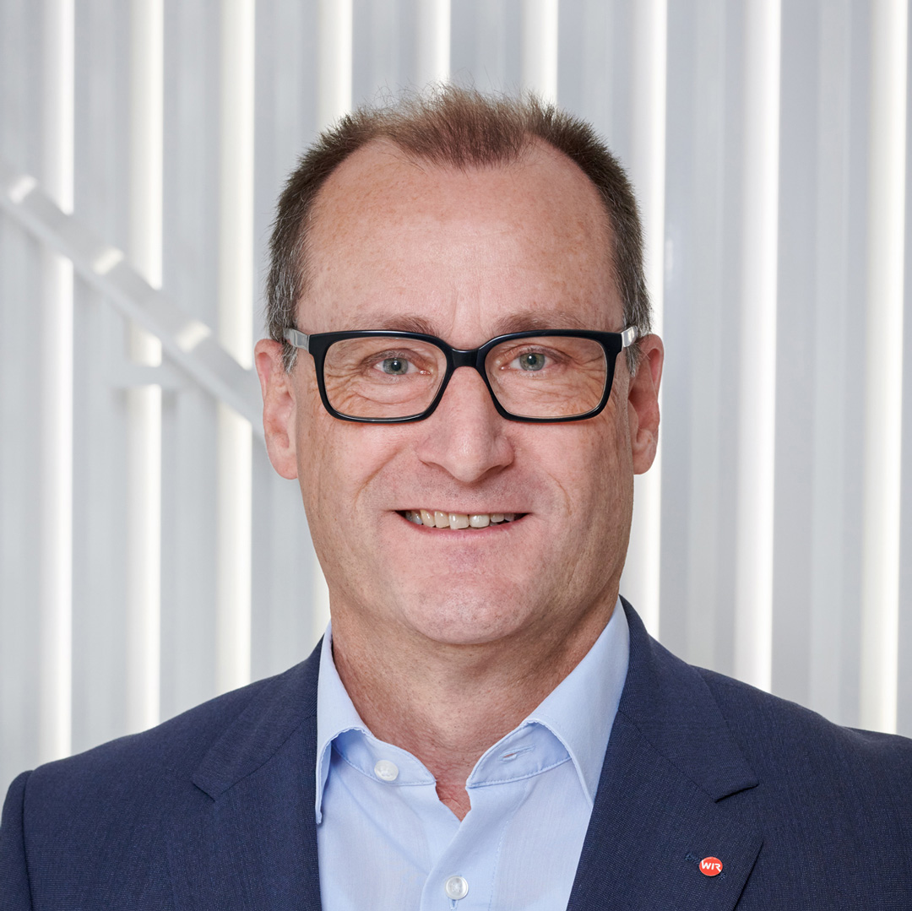



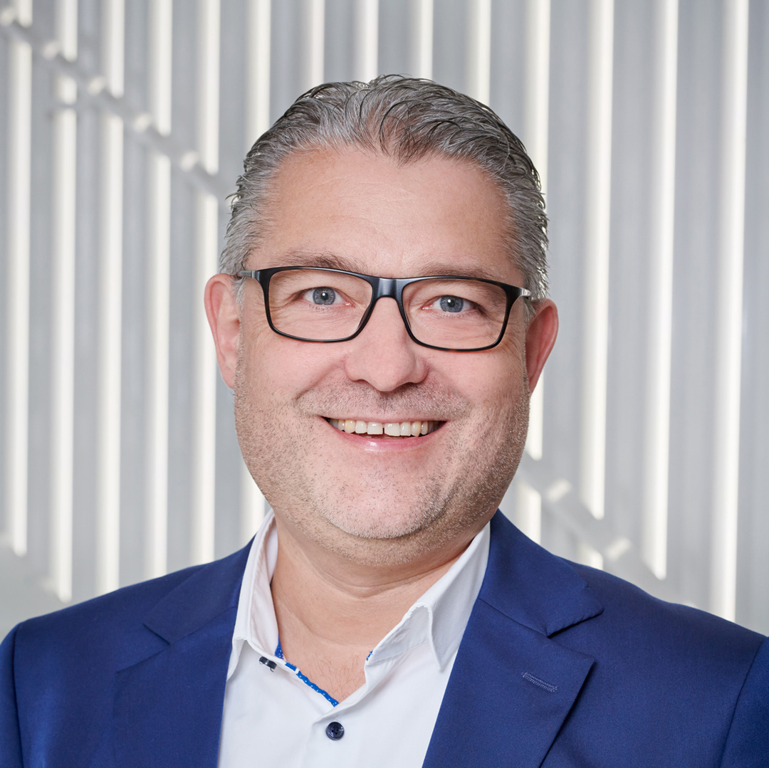
Organizzazione
Presidente
del consiglio di amministrazione
Marc Reimann
Revisione esterna
Deloitte
Controllo dei rischi
PWC
CEO
Gestione dell’insieme delle
attavità bancarie / Bruno Stiegeler
Finanze
Mathias Thurneysen
Clientela aziendale & privata
Matthias Pfeifer
Banking Operations
Alexander Rohrbach
IT & Services
Andreas Rogler

Slide 8





La nostra storia
Apertura della struttura dei membri e del capitale
1934
Fondazione
1998
Banca WIR
2016
Rilancio
2022
Rebranding
2022
1936
Status di banca
1998
Conto investimento
CHF
2000
Clienti privati
1999
Crediti in CHF

Slide 9





Le nostre attività
Uniamo persone, denaro e PMI in Svizzera, cogliamo opportunità e creiamo valore aggiunto.
Banking
Rete WIR
Partenariati
Pagamenti e risparmio
Finanziamento
Leasing
Previdenza
Rete di PMI
Moneta complementare WIR
Pacchetto PMI

Slide 10
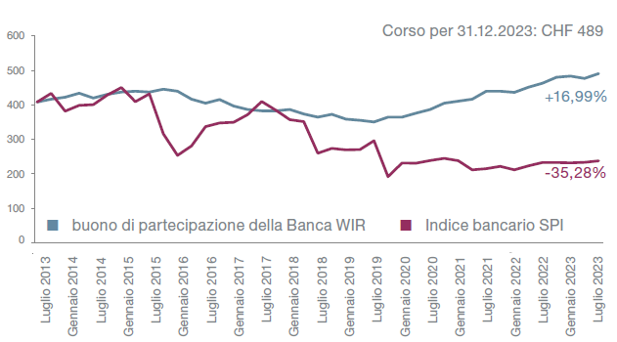
Per i privati, le
distribuzioni
dalle riserve per apporti
di capitale sono
esenti da
imposte.
Banca WIR – parte ordinaria
Andamento del buono di partecipazione rispetto all’indice bancario SPI (10 anni*)
Il buono di partecipazione della Banca WIR soc. cooperativa è un
titolo secondario, che dà diritto alla distribuzione del dividendo.
In qualità di titolari di buoni di partecipazione partecipate a una banca cooperativa
svizzera.Ogni volta che acquistate buoni di partecipazione della Banca WIR, sostenete finanziariamente lo spirito cooperativo dell’azienda e rafforzate il ceto medio elvetico.
Come funziona la contrattazione?
Borsa interna: la contrattazione alla borsa interna della Banca WIR si svolge di norma il
1° e 3° venerdì del mese.
OTC-X/Banca cantonale bernese: la contrattazione sulla piattaforma OTC/X della Banca cantonale bernese segue il principio della borsa svizzera SWX. La contrattazione ha luogo tutti i giorni lavorativi bancari. Il corso è pubblicato all’indirizzo
www.otc-x.ch/security/CH1204218437
Condizioni
Commissione di acquisto/vendita:
0,25% del corso (min. CHF 20)
Tassa di bollo federale: 0,075% del corso
Trasferimento interno da un deposito all'altro: CHF 20
Trasferimento a un deposito presso una banca terza: CHF 100
Tenuta del deposito presso la Banca WIR: gratuita
Performance
Distribuzioni per buono di partecipazione
1 anno | +6,17% | corso 31.12.2022 | CHF 465
3 anni | +23,56% | corso 31.12.2020 | CHF 399
5 anni | +28,68% | corso 31.12.2018 | CHF 380
10 anni | +16,99% | corso 31.12.2013 | CHF 418
Valore massimo |  | corso 02.01.2024 | CHF 490
Valore minimo |  | corso 31.12.2019 | CHF 368
Anno | Importo |  | Anno | Importo
2014 | CHF 9.75 |  | 2019 | CHF 10.25
2015 | CHF 10.00 |  | 2020 | CHF 10.25
2016 | CHF 10.00 |  | 2021 | CHF 10.75
2017 | CHF 10.25 |  | 2022 | CHF 10.75
2018 | CHF 10.25 |  | 2023 | AG 2024
Disclaimer
Il presente documento è una pubblicità. Gli investimenti in buoni di partecipazione dei rischi e vanno decisi solo dopo uno studio approfondito dei documenti informativi disponibili all’indirizzo https://www.wir.ch/it/lserfi. Le informazioni menzionate non vanno interpretate come un invito ad acquistare parti ordinarie e non tengono conto della situazione finanziaria né dei bisogni individuali dei singoli destinatari. L’evoluzione e le distribuzioni precedenti non sono indicatori affidabili per l’evoluzione e i versamenti futuri. La performance raffigurata non tiene conto dei costi della sottoscrizione di parti, che si ripercuotono negativamente sulla performance.

Slide 11
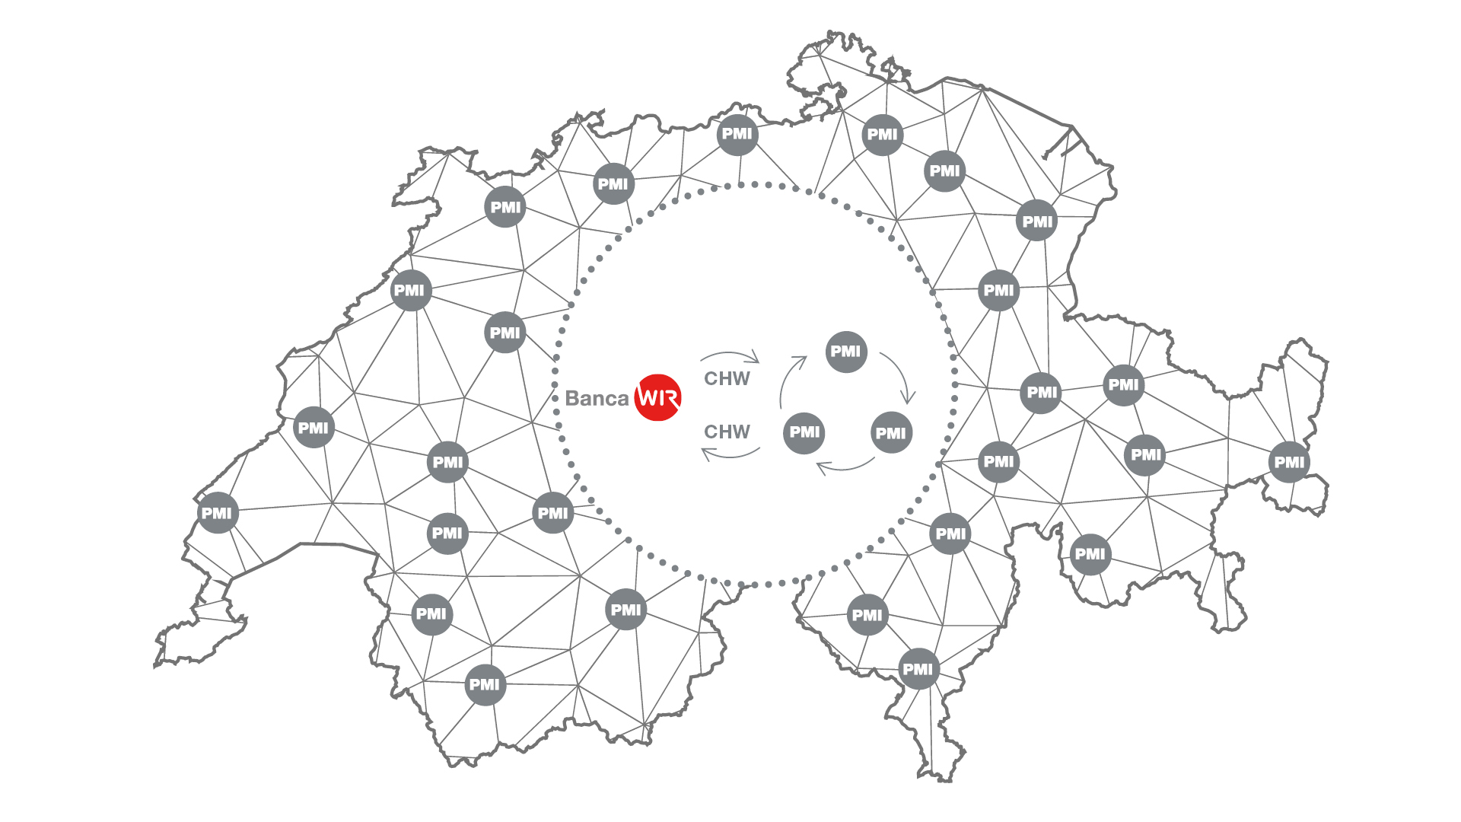
I nostri valori: solidarietà | valore aggiunto per le PMI | comunità
Dove Solo in Svizzera
Chi PMI, imprenditori, collaboratori
Come Rete di imprenditori intelligenti
Cosa Attirare clienti e fidelizzarli
Perché Fatturato e utile lordo supplementare
^{Utilizzare WIR attivamente}
Spese operative
Investimenti aziendali
Imprenditori
Collaboratori
^{Sussidi}
Consulenza alla clientela
WIRmarket
WIRmatchmaking
WIRpay
WIR partner network
^{Attenzione}
Liquidità – vi sono soluzioni
Nessuna contrattazione in WIR!
Prezzi eccessivi
Non risparmiare in WIR
30 000 PMI e loro collaboratori

Slide 12
Valuta WIR
89 anni di successo per le PMI in Svizzera
Moneta complementare
Legata 1:1 al CHF
Nasce dalla creazione di credito
CHF
Utilizzabile solo in Svizzera
Cap sugli interessi all’1,75%
Nessun cambio in CHF. Il WIR circola nella rete.

Slide 13
Accettare WIR
Con WIR migliorate l’utilizzazione delle capacità – e aumentate la redditività.
Configurazione individuale per gestire le entrate in WIR
2
1
Potenziale di fatturato
Promozione WIR
Tempo
Pubblicità WIR
1
Ottimizzazione stagionale
2
Aumento del fatturato
Quota di accettazione WIR
Reti
Adattamento stagionale
della quota di accettazione
Pubblicità mirata attraverso
le piattaforme WIR
Adattamento della quota di accettazione
Promozione WIR
Pubblicità WIR

Slide 14
Spendere WIR
Pianificate le possibilità di impiegare WIR come stabilite il vostro budget annuale.
Spese operative
Investimenti aziendali
Costo della merce
Spese amministrative
Manutenzione
Spese per i veicoli
Spese di marketing
Spese
1
Mobili
Macchine
Veicoli
Immobili
Voi imprenditori
I collaboratori
Spese personali
Economia domestica
Alloggio
Tempo libero/hobby
Alberghi/ristoranti
Mobilità
Immobili
STUNDEN
Conti per i collaboratori
Gratifica/bonus
Regali ai collaboratori
Partecipazione ai pasti
Servizio esterno/spese
Vacanze/ristoranti
Buoni

Slide 15

Impatto delle entrate e delle uscite in WIR
Pianificate le possibilità di impiegare WIR come stabilite il vostro budget annuale.
Bilancio
Conto economico
Spendere WIR
WIR finanzia
Spendere WIR
Accettare WIR
Prodotti bancari in WIR
Spese operative
Più fatturato
grazie a:
Credito immediato
Credito conto corrente
Credito d’investimento WIR
Ipoteche in WIR
Costo della merce
Spese amministrative
Spese per i veicoli
Spese di marketing
Spese di finanziamento
Manutenzione
Pubblicità
Reti
Promozioni WIR
Quota di accettazione
Spese per il personale
Investimenti aziendali
Gratifica/bonus
Regali ai collaboratori
Partecipazione ai pasti
Servizio esterno/spese
Vacanze/ristoranti
Buoni
Mobili
Macchine
Veicoli
Immobili

Slide 16
Credito WIR: preserva la liquidità e aumenta il fatturato
Credito immediato WIR
Credito di liquidità WIR/CHF
Credito o ipoteca in bianco WIR
15 000
10 000
10 000
5 000
100 000
Liquidità
5 000
5 000
50 000
-10 000
-5 000
-150 000
-100 000
WIR WIR pignorato CHF Liquidità in CHF guadagnata
Aumento della liquidità dell’azienda
Il credito immediato WIR aumenta la vostra liquidità di 10 000 CHW.
Pignoramento dei miei WIR in cambio di CHF
Il credito di liquidità WIR/CHF accresce immediatamente la vostra liquidità in CHF. A fungere da garanzia è l’avere in WIR.
Indebitamento in WIR per poter accettare più WIR in futuro
Accensione di un credito in WIR a condizioni vantaggiose. Aumenta così la possibilità di accettare WIR.
Bisogno
Credito immediato di 10 000 CHW
In bianco al 0% d’interesse p.a.
Rapido e non burocratico
Nessuna tassa, nessuna commissione
Nessun ammortamento fisso
Il 50% dell’avere in WIR è pignorabile per un credito di liquidità in CHF
3% d’interesse p.a.
Disponibilità di liquidità in CHF rapida e non burocratica
Ammortamento pianificabile sull’arco di 3 anni
Condizioni molto vantaggiose
Ammortamento tramite le entrate in WIR. Ciò consente una differenziazione nella rete WIR per generare ricavi supplementari.
Soluzione

Slide 17
Siamo a vostra disposizione per consigliarvi sulla gestione dei WIR
Consulenza alla clientela
  Consulenza personale sulla gestione
  dei WIR
WIRmarket
  La piattaforma digitale dedicati al WIR
WIRmatching
  Vi aiutiamo a cercare partner WIR
  www.wir.ch/match o
  personalmente al telefono
Credito di liquidità WIR in cambio di CHF
  Per più flessibilità nel pianificare la liquidità
Partenariati
Eventi riservati alla rete
  Entrate in contatto con altre PMI WIR di successo

Slide 18
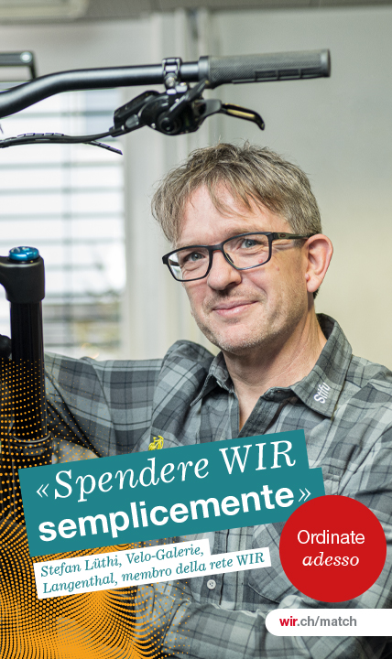
WIRmatching – il servizio
WIRmatching è un servizio per le PMI che vogliono investire e sono alla ricerca di maggiori opportunità di collocare WIR – ma anche per piccoli ordini di ricerca, quando non trovate ciò che cercate in WIRmarket.
Più precisamente formulate la vostra richiesta, meglio possiamo effettuare i necessari chiarimenti.
Per le piccole spese quotidiane in WIR è a vostra disposizione il WIRmarket: wirmarket.ch
Comunicateci le vostre esigenze utilizzando il modulo di domanda su wir.ch/match. Dopo aver inviato la vostra richiesta, il team di WIRmatching si mette subito al lavoro.
Di regola, sarete informati sui partner adatti entro pochi giorni e potrete contattarli voi stessi.

Slide 19

Promozione fatturato supplementare nell’anno del giubileo 2024
Confronteremo il suo fatturato WIR nel 2024 con la media degli ultimi tre anni.
In caso di aumento del fatturato, dimezzeremo il contributo alla rete sul fatturato supplementare conseguito: pagherà solo l’1% invece del 2%.
Questo importo le sarà restituito in franchi svizzeri sotto forma di rimborso nel primo trimestre del 2025.
1. Riduzione dei costi: risparmia denaro contante che potrà impiegare altrove
2. Miglioramento dell’utile: una maggiore attività migliorerà il suo fatturato e l’utile
3. Incremento degli ordini: più mezzi liquidi WIR circo-lano, più interes-sante risulterà il portafoglio ordini
Più vendite 2024 =
1% invece del 2%
contributo alla rete
La promozione si applica ai clienti che hanno avuto un rapporto di clientela attivo prima del 1° novembre 2023.

Slide 20
Esempio di calcolo 1 Esempio di calcolo 2
2024
7 000 CHW
volume
2024
11 000 CHW
volume
2021
6 000 CHW
volume
2022
1 000 CHW
volume
2023
5 000 CHW
volume
2023
2022
500 CHW
volume
2 000 CHW
volume
Vendite medie negli ultimi 3 anni = 4 000 CHW
Vendite medie negli ultimi 2 anni = 1 250 CHW
3 000 CHW Vendite aggiuntive
9 750 CHW Vendite aggiuntive
1% NWB = 30 CHF
4 000 CHW
volume
1% NWB = 97.50 CHF
2% NWB = 80 CHF
2% NWB = 25 CHF
1 250 CHW
volume
Kickback 2025 = 30 CHF
Kickback 2025 = 97.50 CHF

Slide 21
Prezzo del
pacchetto
150 CHF
all’anno
Panoramica del pacchetto PMI WIR: cosa comprende?
Conto WIR
La chiave per realizzare
più fatturato e utile
Conto CHF
Transazioni all’interno e
all’esterno della rete WIR
CHW
CHF
^{Altre prestazioni:}
Contribuiamo ai vostri costi pubblicitari con 500 CHW all’anno!
Rivista per le PMI WIRinfo
WIRcard plus e WIRpay – possibilità di pagamento mobili
dentro e fuori il sistema WIR
Conti privati gratuiti per i vostri collaboratori
E-Banking – sempre e ovunque
Credito immediato
Accedere al sistema WIR
con 10 000 CHW
WIRmarket
Il centro focale digitale
per WIR
Contributo alla rete auf dem WIR-Umsatz: 2%

Slide 22
Dettagli del pacchetto PMI (1/2)
Conto WIR
Gestione del traffico dei pagamenti in WIR all’interno della rete WIR
Quota di accettazione WIR individuale
Contributo alla rete del 2% (in CHF) al momento della registrazione dei pagamenti in entrata in WIR
WIRmarket
Elenco dei partecipanti, motore di ricerca, mercato, shop e vetrina in uno
Conto CHF
Gestione del traffico dei pagamenti in CHF e 9 valute estere
Conto CHF ammesso solo in combinazione con un conto WIR
Credito pubblicitario
Budget pubblicitario di 500 CHW all’anno
per inserzioni e pubblicità in:
- WIRinfo
- WIRmarket
- WIR-Direct-Mailing
Credito immediato WIR
Disponibilità immediata di WIR
per qualsiasi scopo
Credito senza interessi fino
a 10 000 CHW
Nessuna scadenza fissa
Nessuna spesa di gestione e commissione d’impegno
WIRinfo – rivista per le PMI
(In tedesco e francese)
Rivista mensile dedicata alle PMI svizzere
Con una tiratura di circa 36 000
esemplari, WIRinfo raggiunge tutte le PMI clienti WIR e i loro dipendenti

Slide 23
Dettagli del pacchetto PMI (2/2)
WIRcard plus
Prelievo di contanti 24 ore su 24
Pagamento duale in WIR e CHF nel
sistema WIR
E-Banking
Panoramica del saldo del conto, dei movimenti, del deposito, delle carte ecc.
Gestione gratuita del traffico dei pagamenti in tutte le valute (WIR/CHF/FW)
App WIRpay
Panoramica del saldo e transazioni contactless in WIR/CHF
Possibilità di ripartizione individuale CHF/WIR per i pagamenti
Contabilizzazione immediata
Conti per i dipendenti
Combo WIR privata gratuita per i collaboratori
Carta di debito WIRcard o WIRcard plus (a pagamento)
Mobile Banking
E-banking sul vostro smartphone
Pagare le QR-fatture in modo rapido
e semplice
Con funzione di scansione
per l'E-Banking

Slide 24
Tutto ciò di cui avete bisogno da una banca in qualità di PMI e privatamente!
Finanziamenti
  Per la vostra azienda e i vostri immobili
Gamma di conti
  Per tutte le vostre esigenze professionali e private
Traffico dei pagamenti
  Dall’E-Banking alla carta o all’app di pagamento: non manca niente
Risparmio
  Per operazioni professionali o private – sempre le migliori condizioni
Previdenza
  Quando il soggetto siete voi
Valute
  FX Trading – le vostre operazioni su cambi,
  rapide e convenienti
  Conti in valuta estera per le vostre operazioni estere

Slide 25
Le nostre offerte di risparmio in sintesi
Offerta | Conto di risparmio plus 2024 | Conto di risparmio | Conto di risparmio partecipativo | Conto di risparmio 60+
Con ogni franco risparmiato oggi, si avverano i sogni di domani. Confrontate voi stessi. | Tasso d'interesse top fino al 28.02.2025 per il trasferimento dei vostri averi da altri istituti finanziari. | Con questo conto raggiungete i vostri obiettivi senza mai rinunciare alla flessibilità. | Non lasciatevi sfuggire l'interesse bonus nel conto di risparmio partecipativo. | Risparmiare con flessibilità beneficiando persino di un interesse extra.
Tasso d’interesse | 1,80% fino a 500 000 CHF | 0,65% fino a 500 000 CHF | 0,65% fino a 500 000 CHF | 0,80% fino a 500 000 CHF
Tasso d’interesse per importi superiori | 0.25% | 0.25% | 0.25% | 0.25%
Tasso sistema bonus | no | no | Bonus per buono di partecipazione 0,85% per il mantenimento di almeno 25 buoni di partecipazione fino a 100 000 CHF | no
Caratteristica | per nuovi capitali | elevata disponibilità | + sistema di bonus fino all’1,5% | a partire da 60 anni
Chiusura del conto | annuale | annuale | annuale | annuale
Imposta preventiva | esenzione fino a 200 CHF | esenzione fino a 200 CHF | esenzione fino a 200 CHF | esenzione fino a 200 CHF
Importo senza preavviso | 20 000 CHF per anno | 30 000 CHF per trimestre | 25 000 CHF per semestre | 10 000 CHF al mese
Termine di disdetta: | 6 mesi | 3 mesi | 6 mesi | 6 mesi
Com. per prelievo anticipato | 2% | 2% | 2% | 2%
Valide dal 01. aprile 2023

Slide 26

Conto deposito a breve termine
  Più interessi, più sicurezza
Proposte
Per investimenti a breve terme
Durata d'investimento individuale
Investire con profitto il capitale non necessario
Il tasso di interesse si applica alla durata selezionata
i Il deposito minimo è di
100 000 CHF
Necessario un conto di tran-sazione presso la Banca WIR
I vostri vantaggi
Il tasso d’interesse è chiaro fin
dall’inizio
Tenuta del conto gratuiti
Interessi più elevati che sui
conti correnti o sui conti di
risparmio
Importo dell'investimento
fino a 3 milioni CHF
Condizioni e tassi
di interesse
Da 3 a 12 mesi
Tassi di interesse aggiornati
settimanalmente su richiesta
✔
✔
✔
✔
✔
Promozione deposito a termine con 1,60% fino al 31 maggio 2024 per nuovi capitali
• 1,60% di interessi per 1 anno
• Per importi a partire da 50 000 CHF
• Promozione fino al 31.05.2024
✔

Slide 27
Panoramica delle ipoteche e dei crediti
Immobili
Finanziamento aziendale
Ipoteca variabile
CHW
CHF
Credito immediato
CHW
Ipoteche fisse
CHF
Credito d'esercizio
Credito conto corrente
CHW
CHF
Ipoteche
Ipoteca mercato monetario
CHF
Ipoteca Start WIR
CHW
Credito d’investimento WIR
CHW
Credito d’investimento
Credito di costruzione
CHW
CHF
Finanziamento di costruzioni
Leasing di beni d’investimento
CHF
Leasing di beni d’investimento
Offerto tramite un’affiliata

Slide 28
Attualmente le ipoteche fisse, sicure e pianificabili, sono interessanti
anno 1
anno 2
anno 3
anno 4
anno 5
anno 6
anno 7
anno 8
anno 9
anno 10
anno 11
anno 12
anno 13
anno 14
anno 15
Curva degli interessi in CHF – da 1 mese a 15 anni
Argomenti a favore delle ipoteche fisse
Attualmente la curva degli interessi in CHF ha un andamento molto piatto – il cliente non paga quindi alcun premio per i tassi vincolati a lungo termine.
Storicamente, il livello degli interessi è ancora relativamente basso – soprattutto al netto dell’inflazione.
Interessi fissi facilitano la pianificazione, consentendo di prevedere esattamente le spese d’interesse.
Interessi fissi tutelano contro gli aumenti degli interessi in caso di ulteriore rialzo dei tassi.
Le ipoteche fisse non temono il confronto con le ipoteche del mercato monetario: difficilmente i tassi superano infatti quelli a breve termine.
Per completare in modo intelligente una strategia imperniata solo sulle ipoteche del mercato monetario, l’ideale è combinare queste ultime con ipoteche fisse.
Più tranche di ipoteche fisse formano un portafoglio ipotecario equilibrato – a seconda dei gusti del cliente.
2010 2011 2012 2013 2014 2015 2016 2017 2018 2019 2020 2021 2022
Livello storico degli interessi in CHF

Slide 29

Confronto a lungo termine dei tassi in CHW e CHF
CHW
CHF
Fase di tassi alti e scoppio
della bolla immobiliare
Conclusione
La differenza media tra l’ipoteca variabile in CHF e l’ipoteca in CHW è di +2,55% all’anno.
Nella fase di tassi alti alla fine degli anni 1980, la differenza superava addirittura il 6%.
I tassi in CHW hanno un andamento stabile in tutte le fasi di mercato, facilitando i calcoli a lungo termine.
Dal 2022, con i graduali rialzi dei tassi in CHF la differenza rispetto ai tassi in CHW è nuovamente in crescita.
L'ipoteca del mercato monetario WIR non è più disponibile da marzo 2023. L'ipoteca classica WIR continua ad essere offerta con un tasso d'interesse dell'1,25%.
Scoppio della bolla
delle dot-com
Crisi finanziari globale
Tassi negativi della BNS
∅ Differenza 2,55%
Fonti: BNS, BCBE e Banca WIR

Slide 30
I tassi in CHW e CHF dal 2018
CHW
CHF
Conclusione
Le ipoteche in CHW sono sempre più vantaggiose delle ipoteche in CHF analoghe.
Dal 2015 i tassi in CHF sono ai minimi storici, dal 2022 sono tuttavia in fase di normalizzazione.
I tassi in CHW hanno un andamento stabile in tutte le fasi di mercato, facilitando i calcoli a lungo termine.
Grazie al cap all’1,75% i prodotti WIR sono affidabili anche nelle fasi di rialzo dei tassi
La differenza tra i tassi in CHW e CHF è nuovamente in crescita.
L'ipoteca del mercato monetario WIR non è più disponibile da marzo 2023. L'ipoteca classica WIR continua ad essere offerta con un tasso d'interesse dell'1,25%.
Tasso cap Banca WIR 1,75%
Quellen: SNB und Bank WIR

Slide 31
Finanziamenti in CHW contro CHF
Esempi di calcolo
CHW
CHF
Fatti
Negli ultimi 20 anni, il tasso d'interesse medio (annuo) delle ipoteche variabili in CHF è stato superiore dell’1,2% a quello delle ipoteche in WIR.
Nell’esempio 1, in CHF l’acquirente paga circa l’80% di interessi in più che in WIR – la differenza è di oltre 12 000 CHF all’anno!
Nell’esempio 2, con un finanziamento parziale in WIR, grazie alle differenza dei tassi il cliente paga circa il 7% in meno – circa 1 900 CHF in meno all’anno
Prezzo d’acquisto: 2 000 000 CHF
Ipoteca: 1 000 000 CHF/CHW
600 000 CHF
400 000 CHF
200 000 CHF
600 000 CHF
400 000 CHF
200 000 CHF
Δ = 37 190 CHF
Δ = 247 900 CHF
Conclusione
Con un finanziamento in WIR risparmiate nettamente di più che in CHF – negli ultimi decenni lo abbiamo dimostrato inequivocabilmente
Se utilizzate gli interessi risparmiati per ammortizzare il finanziamento, il risparmio cresce ulteriormente – è l’effetto interesse composto
Esempio 1:
Confronto tra un finanziamento in 100% CHF
e in 100% WIR
Esempio 2:
Confronto tra un finanziamento in 100% CHF
e in 85% CHF e 15% WIR
* In base ai tassi d’interesse medi degli ultimi 20 anni (10.2002 – 10.2022, ipoteca variabile in CHF e ipoteca in WIR (fonte: BNS e Banca WIR)

Slide 32

FX Trading
L’alternativa alle soluzioni di pagamento tradizionali
Banche tradizionali
amnis
a confronto
App web amnis
Trading sul mercato valutario solo durantegli orari di apertura della banca
Margine cliente tra l’1 e il 2,5%
Richiesto importo minimo
Nessuna remunerazione sulle valute estere
Carte a pagamento
Sicure, ma richiedono molto tempo
Trading online sul mercato valutario 24/7
Margine cliente basso (max. 0,40%)
Cambio valuta semplice senza importo minimo
Cashback su posizioni in valuta estera
Carta di debito multivaluta gratuita
Semplice e sicura
X
✔
X
✔
X
✔
X
✔
✔
X
✔
✔

Slide 33
PAY – per pagamenti internazionali veloci in tutto il mondo
Le prestazioni amnis per Lei
PAY
Pagamenti internazionali facili, veloci e convenienti
Bonifici «locali»
Tramite la nostra rete Le consentiamo di effettuare pagamenti locali in più di 25 Paesi a costi molto bassi.
Accredito presso il destinatario del pagamento:
→ importo integrale nella valuta del Paese
Pagamenti transfrontalieri «rapidi»
amnis PAY è una soluzione semplice e
rapida per effettuare pagamenti
internazionali in più di 120 Paesi.
«Pagamenti in blocco»
Con la funzione «carica file» può registrare ed eseguire pagamenti internazionali in modo più efficiente.
È sufficiente un clic per inviare denaro contemporaneamente a più destinatari

Slide 34
COLLECT – Conto business globale per pagamenti in entrata
Le prestazioni amnis per Lei
COLLECT
Il conto business globale per
i pagamenti in entrata
Conti IBAN locali per CH, EUR e GB a Suo nome
Tramite la nostra rete Le consentiamo di effettuare pagamenti locali in più di 25 Paesi a costi molto bassi.
Ad es. conto in EUR con IBAN tedesco per ricevere pagamenti locali.
Con l’IBAN svizzero è possibile accreditare franchi sul conto amnis, che può essere collegato a piattaforme online.
Numeri di conto «locali» in USD e CAD
Effettuare e ricevere pagamenti internazionali in USD e CAD come se fosse sul posto.
«Conto multivaluta» in 20+ valute
Il conto multivaluta è a nome della Sua azienda ed è una soluzione intelligente per ricevere pagamenti internazionali. Lo stesso IBAN può essere collegato virtualmente a un massimo di 34 valute.
In questo modo può ricevere valute diverse in un unico posto, semplificando la gestione del conto.

Slide 35
EXCHANGE – Tante possibilità nel trading di valute
Le prestazioni amnis per Lei
EXCHANGE
Acquisto e vendita di valute alle migliori condizioni
Operazioni di cassa
«Spot»
Selezionare la coppia di valute
Stabilire l’importo
Fissare il tasso di cambio
Esecuzione lo stesso giorno
Operazioni a termine
«Forward»
Stabilire l’importo
Definire la scadenza
Fissare il tasso di cambio
Prelevare valuta estera in modo flessibile
Esecuzione alla scadenza
Prelievi parziali
«flessibili»
Selezionare il forward per il prelievo parziale
Definire la scadenza
Stabilire l’importo
Esecuzione alla scadenza del prelievo
Ordini al prezzo di mercato
«Limit»
Selezionare la coppia di valute
Registrare l’importo
Definire il prezzo target
Stabilire la validità
Esecuzione al prezzo target
Mercati valutari
«Avvisi sui tassi di cambio»
Definire il prezzo target
Configurare l’avviso giornaliero o personalizzato
Non perda più nessuna opportunità FX

Slide 36
CARDS – Carte di debito multivaluta per il Suo business
Le prestazioni amnis per Lei
CARDS
Carte di debito multivaluta con gestione delle spese
Una carta, tante possibilità
Pranzo con i clienti
Rifornimento del veicolo aziendale
Prenotazione del biglietto del treno
Pagamento delle commissioni per i tool online
Con la Business Debit Mastercard amnis, Lei e la Sua PMI potete effettuare pagamenti in tutto il mondo con le carte di debito aziendali fisiche e virtuali, mantenendo il controllo su tutte le spese.
Carta multivaluta con 0% di spese di lavorazione
Effettuare pagamenti in 20+ conti in valuta:
Le transazioni vengono addebitate direttamente sul conto in valuta, evitando inutili cambi valutari.
Una valuta non è coperta? Se il saldo complessivo è sufficiente, viene semplicemente effettuata la conversione tramite il conto di riferimento (CHF, EUR) nella valuta della transazione con lo 0% di spese di elaborazione.
Con la carta di debito amnis risparmia fino al 5% rispetto alle abituali transazioni con carte.
«Gestione delle spese e delle carte» efficiente
Emissione della carta digitale in tempo reale + self-service
Numero illimitato di carte virtuali gratuite
Limiti di spesa elevati, modificabili facilmente online
Controllo del budget con limiti individuali
Flessibilità nella disattivazione e riattivazione delle carte
Impostazione individuale dei Paesi
Conteggio multivaluta
Gestione delle spese con registrazione dei giustificativi
.

Slide 37
EARN – Accredito di cashback sulle Sue valute estere
Le prestazioni amnis per Lei
EARN
Ricavi sugli averi in valuta estera
«Accredito di cashback» sui Suoi conti di pagamento protetti
Mentre il Suo denaro viene mantenuto in conti collettivi fiduciari protetti secondo gli standard più elevati, in amnis può godere di interessi importanti sul Suo conto aziendale. Siamo tra i pochi offerenti a trasferire gli interessi anche sui suoi conti in valuta estera, affinché possa ricevere il cashback non solo nella valuta del Suo Paese.
Ogni mese amnis trasferisce gli interessi sulla base degli averi in EUR, USD, GBP e CZK presenti sui Suoi conti amnis nei primi 10 giorni del mese successivo.
Gli interessi vengono calcolati secondo il metodo act/360.
Il tasso d’interesse del cashback è variabile e viene pubblicato ogni mese sul sito web di amnis.
La preghiamo di osservare che ci riserviamo il diritto di modificare il tasso d’interesse oppure di cessare i pagamenti del cashback in qualsiasi momento. Non esiste un importo minimo né un limite; pertanto trasferiamo gli interessi per l’intero importo presente sul Suo conto amnis.
A quanto possono ammontare i ricavi del cashback?
Aggiornamento a febbraio 2024:
EUR 1,88%
USD 2,61%
GBP 2,33%
CZK: 3,50%
(dati non ufficiali)

Slide 38
Pacchetti e prezzi flessibili
Nessun costo iniziale e massima flessibilità per crescere.
Pagamento annuale
16% di risparmio -> 2 mesi gratuiti
Starter
Essential
Professional
CHF 49/mese
PAY & COLLECT
Coordinate bancarie locali per 5 valute
Bonifici locali e pagamenti in entrata gratuiti nelle valute EUR, CHF, GBP, USD e CAD
10 bonifici SWIFT gratuiti al mese in 200+ Paesi
CARDS
50 carte di debito multivaluta fisiche
Carte virtuali illimitate
Gestione delle spese
EXCHANGE
Cambio di valuta al tasso medio +0,30%
CHF 199/mese
PAY & COLLECT
Coordinate bancarie locali per 5 valute
Bonifici locali e pagamenti in entrata gratuiti nelle valute EUR, CHF, GBP, USD e CAD
40 bonifici SWIFT gratuiti al mese in 200+ Paesi
CARDS
250 carte di debito multivaluta fisiche
Carte virtuali illimitate
Gestione delle spese
EXCHANGE
Cambio di valuta al tasso medio +0,20%
CHF 0/mese
PAY & COLLECT
Coordinate bancarie locali per 5 valute
Bonifici locali gratuiti nelle valute EUR, CHF, GBP, USD e CAD
1 bonifico SWIFT gratuito al mese in 200+ Paesi
CARDS
10 carte di debito multivaluta fisiche
Carte virtuali illimitate
Gestione delle spese
EXCHANGE
Cambio di valuta al tasso medio +0,40%

Slide 39

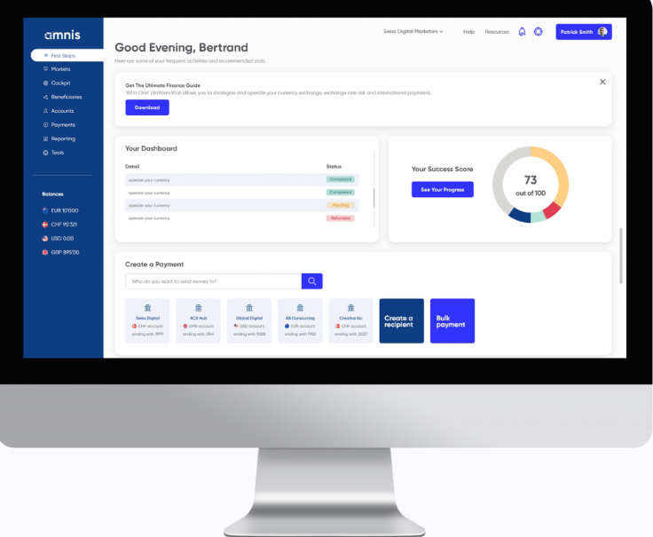
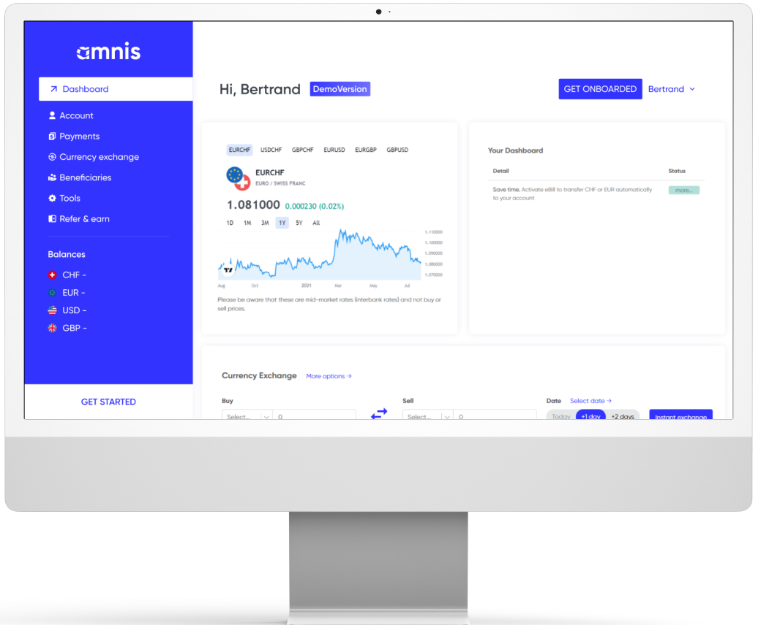
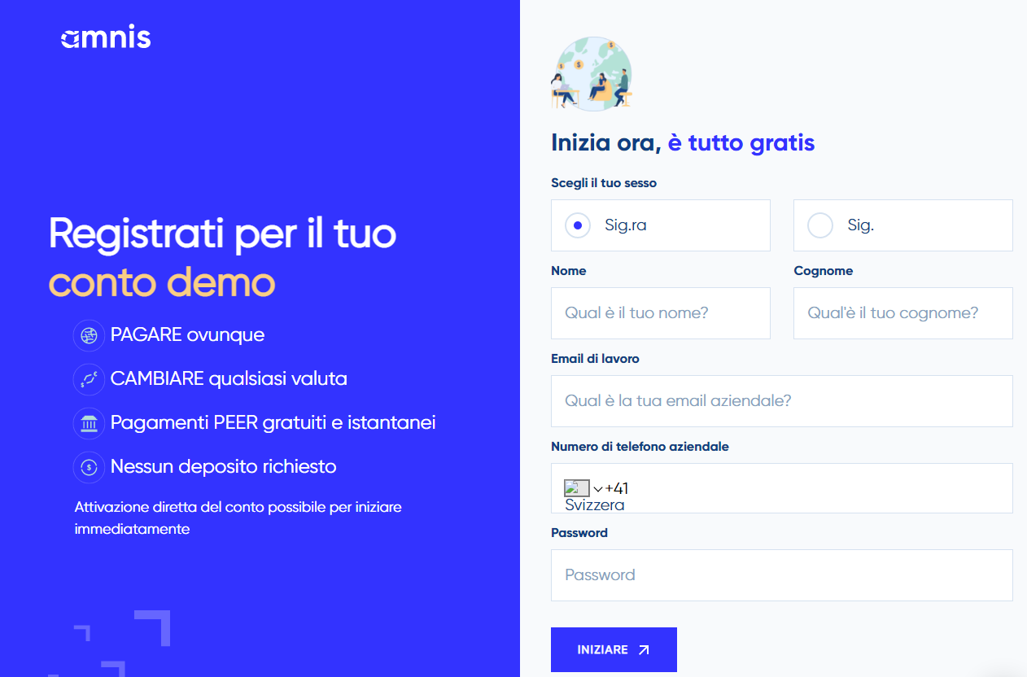
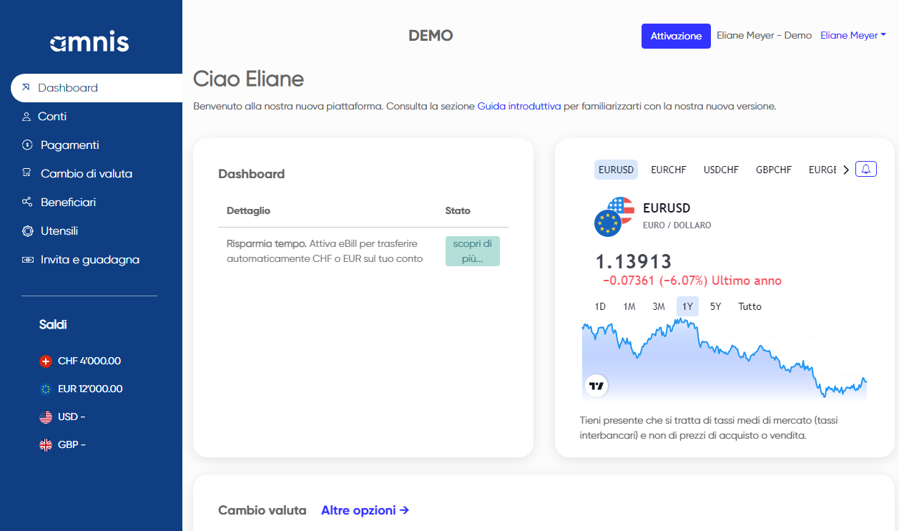
Apertura del conto demo e attivazione del conto
Nessun costo iniziale e massima flessibilità per crescere.
Apra un conto demo e
faccia una prova.
Registri la Sua azienda in soli 10 minuti in modo completamente digitale!
1
2
Offerta starter
gratuita
Possibile l’attivazione
direttaper l’avvio
immediato
https://app.amnistreasury.com/create-a-wir-account

Slide 40
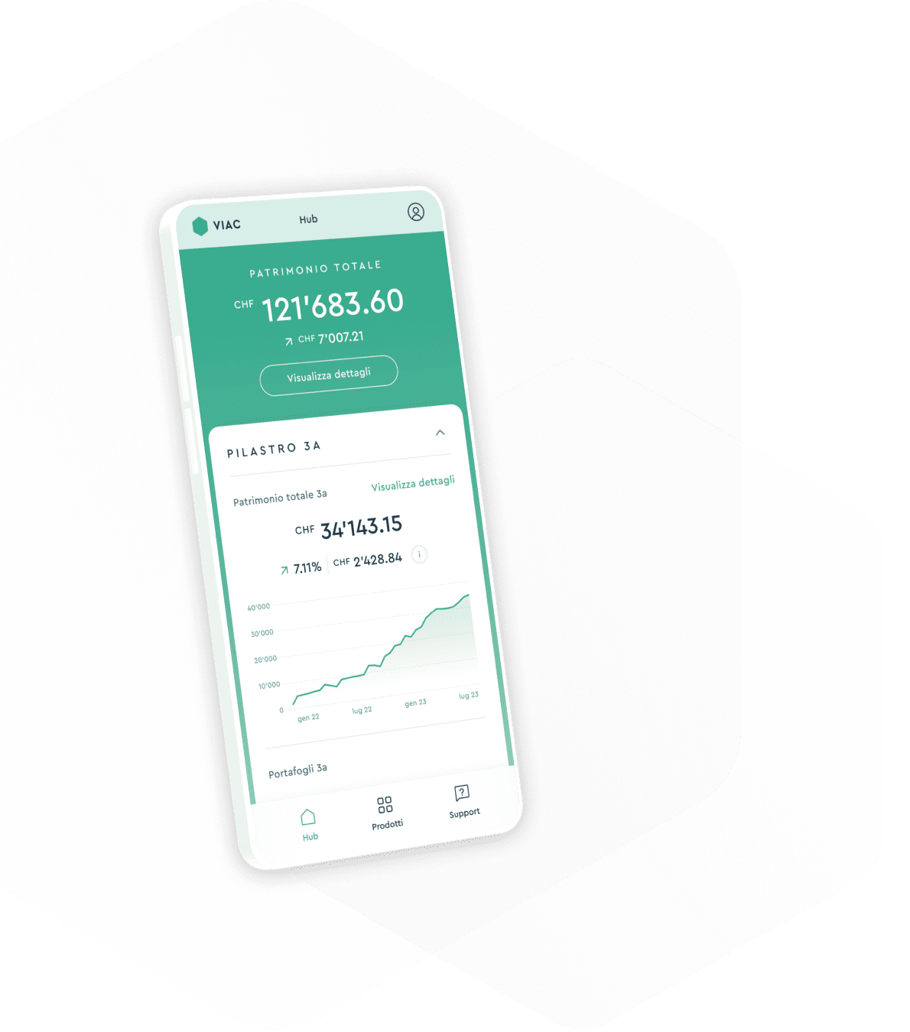

Previdenza semplice – completamente digitale
Previdenza non burocratica
Facile da gestire e accessibile anche ai non esperti.
Basta 1 CHF per cominciare
Investire – nessun importo minimo, nessuna tassa minima, nessuna durata minima.
Massima sicurezza
Il vostro avere è depositato in modo sicuro presso la Fondazione di previdenza Terzo della Banca WIR.
Prezzo imbattibile
La tassa di gestione copre tutte le transazioni, la tenuta del deposito e l’amministrazione della fondazione.
Notes:
2 Lösungen ob Selbständig Erwerbende (grosse Vorsorge) oder Angestellte (kleine Vorsorge):
Klassisch und lukrativ: Terzo
Bei Terzo, der klassischen 3. Säule der WIR Bank profitieren Sie von einem Topzins von 0.2% (CH-Durchschnitt bei ca. 0.2%) und kostenloser Kontoführung. Zahlen Sie 34 128 CHF ohne PK oder 6826 mit PK in die 3. Säule ein und sparen Sie dabei Steuern.
Bis zu einem Einkommen von 150 000 Franken ist das Steuer-Sparpotential mit der 2. oder 3. Säule etwa gleich
Digital und smart: VIAC (Zusammenarbeit mit einem Schweizer Fintech Start-Up)
Die 100% digitale Vorsorgelösung mit Wertschriften für Smartphone, Tablet oder PC ist konkurrenzlos günstig. Die Verwaltungsgebühr (0.17% - 0.72% je nach Strategie) deckt alles ab - Depotführung, sämtliche Transaktionen, die Stiftungsadministration und wenn möglich, die Produktgebühren. Es spielt keine Rolle, wie oft und wie viel Sie einzahlen. Mit monatlichen Daueraufträgen profitieren Sie mit der Investition in Wertpapiere vom Durchschnittkosteneffekt. Ihr Geld wird ohne Mehrkosten automatisch in die gewählte Strategie investiert.
Terzo Vorsorgestiftung seit 2002 erfolgreich
Ihr Vorsorgegeld liegt bei beiden Lösungen sicher bei unserer Terzo-Vorsorgestiftung. Diese ist mit mehr als 900 Millionen CHF Kundenvermögen erfolgreich im Schweizer Markt etabliert.
Steuerprogression: Verteilen Sie Ihr Vermögen unbedingt auf mehrere Konten. Diese können Sie innert fünf annoen vor der Pensionierung einzeln auflösen und mit einer jährlich gestaffelten Auszahlung die Steuerprogression brechen

Slide 41

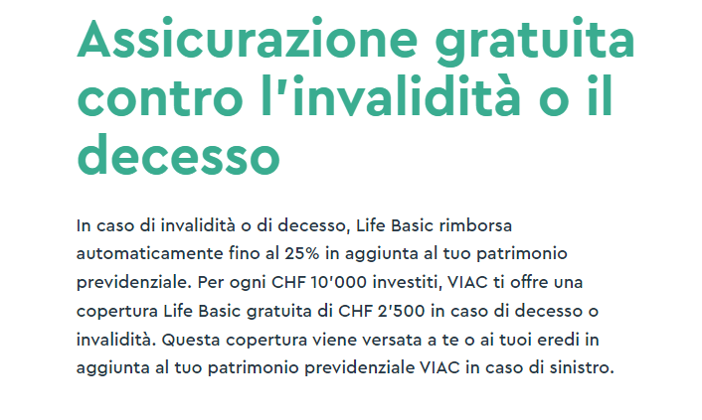
Life basic
Notes:
2 Lösungen ob Selbständig Erwerbende (grosse Vorsorge) oder Angestellte (kleine Vorsorge):
Klassisch und lukrativ: Terzo
Bei Terzo, der klassischen 3. Säule der WIR Bank profitieren Sie von einem Topzins von 0.2% (CH-Durchschnitt bei ca. 0.2%) und kostenloser Kontoführung. Zahlen Sie 34 128 CHF ohne PK oder 6826 mit PK in die 3. Säule ein und sparen Sie dabei Steuern.
Bis zu einem Einkommen von 150 000 Franken ist das Steuer-Sparpotential mit der 2. oder 3. Säule etwa gleich
Digital und smart: VIAC (Zusammenarbeit mit einem Schweizer Fintech Start-Up)
Die 100% digitale Vorsorgelösung mit Wertschriften für Smartphone, Tablet oder PC ist konkurrenzlos günstig. Die Verwaltungsgebühr (0.17% - 0.72% je nach Strategie) deckt alles ab - Depotführung, sämtliche Transaktionen, die Stiftungsadministration und wenn möglich, die Produktgebühren. Es spielt keine Rolle, wie oft und wie viel Sie einzahlen. Mit monatlichen Daueraufträgen profitieren Sie mit der Investition in Wertpapiere vom Durchschnittkosteneffekt. Ihr Geld wird ohne Mehrkosten automatisch in die gewählte Strategie investiert.
Terzo Vorsorgestiftung seit 2002 erfolgreich
Ihr Vorsorgegeld liegt bei beiden Lösungen sicher bei unserer Terzo-Vorsorgestiftung. Diese ist mit mehr als 900 Millionen CHF Kundenvermögen erfolgreich im Schweizer Markt etabliert.
Steuerprogression: Verteilen Sie Ihr Vermögen unbedingt auf mehrere Konten. Diese können Sie innert fünf annoen vor der Pensionierung einzeln auflösen und mit einer jährlich gestaffelten Auszahlung die Steuerprogression brechen

Slide 42






Warum VIAC?
Meno tasse, più servizi
VIAC ti offre i costi più bassi – in media il 65% in meno rispetto alle offerte comparabili – e allo stesso tempo ti offre i massimi benefici.
Applicazione intuitiva
La nostra piattaforma è facile da usare e da navigare, in modo che tu possa definire con precisione i tuoi obiettivi previdenziali e la tua tolleranza al rischio.
Vincitore di serie nel confronto dei fondi 3a della Handelszeitung
Già 5 volte di seguito le strategie di investimento VIAC sono state premiate come vincitrici del test.
Investire senza obbligo
La soluzione previdenziale di VIAC è semplice e comprensibile, anche per i meno esperti – puoi investire già a partire da CHF 1!
Crediamo nella trasparenza e nella comunicazione aperta.
Per questo motivo pubblichiamo costantemente i risultati degli investimenti e le commissioni sul nostro sito web.
Strategia personale per i professionisti
Con VIAC puoi creare la tua propria strategia. Scegli tra oltre 70 fondi indicizzati ed ETF.
Notes:
2 Lösungen ob Selbständig Erwerbende (grosse Vorsorge) oder Angestellte (kleine Vorsorge):
Klassisch und lukrativ: Terzo
Bei Terzo, der klassischen 3. Säule der WIR Bank profitieren Sie von einem Topzins von 0.2% (CH-Durchschnitt bei ca. 0.2%) und kostenloser Kontoführung. Zahlen Sie 34 128 CHF ohne PK oder 6826 mit PK in die 3. Säule ein und sparen Sie dabei Steuern.
Bis zu einem Einkommen von 150 000 Franken ist das Steuer-Sparpotential mit der 2. oder 3. Säule etwa gleich
Digital und smart: VIAC (Zusammenarbeit mit einem Schweizer Fintech Start-Up)
Die 100% digitale Vorsorgelösung mit Wertschriften für Smartphone, Tablet oder PC ist konkurrenzlos günstig. Die Verwaltungsgebühr (0.17% - 0.72% je nach Strategie) deckt alles ab - Depotführung, sämtliche Transaktionen, die Stiftungsadministration und wenn möglich, die Produktgebühren. Es spielt keine Rolle, wie oft und wie viel Sie einzahlen. Mit monatlichen Daueraufträgen profitieren Sie mit der Investition in Wertpapiere vom Durchschnittkosteneffekt. Ihr Geld wird ohne Mehrkosten automatisch in die gewählte Strategie investiert.
Terzo Vorsorgestiftung seit 2002 erfolgreich
Ihr Vorsorgegeld liegt bei beiden Lösungen sicher bei unserer Terzo-Vorsorgestiftung. Diese ist mit mehr als 900 Millionen CHF Kundenvermögen erfolgreich im Schweizer Markt etabliert.
Steuerprogression: Verteilen Sie Ihr Vermögen unbedingt auf mehrere Konten. Diese können Sie innert fünf Jahren vor der Pensionierung einzeln auflösen und mit einer jährlich gestaffelten Auszahlung die Steuerprogression brechen

Slide 43
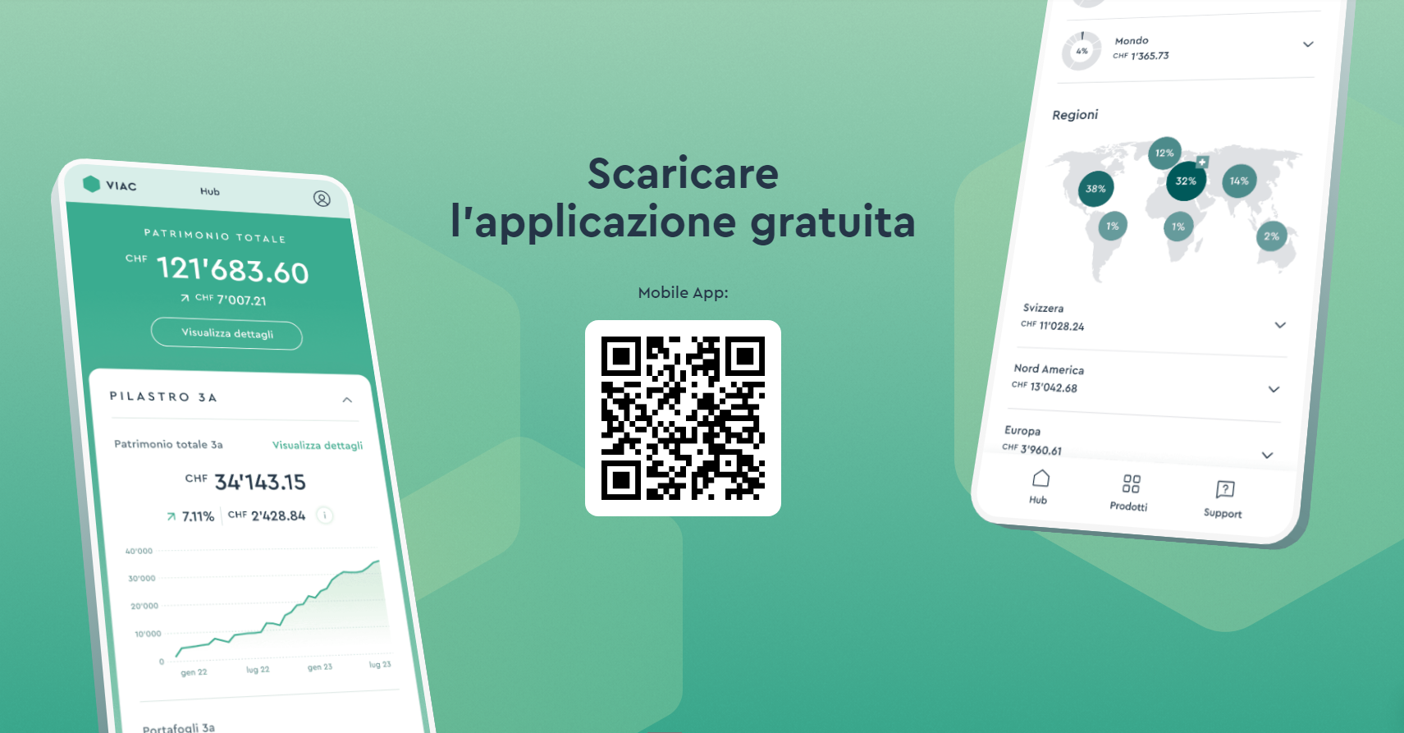
Notes:
2 Lösungen ob Selbständig Erwerbende (grosse Vorsorge) oder Angestellte (kleine Vorsorge):
Klassisch und lukrativ: Terzo
Bei Terzo, der klassischen 3. Säule der WIR Bank profitieren Sie von einem Topzins von 0.2% (CH-Durchschnitt bei ca. 0.2%) und kostenloser Kontoführung. Zahlen Sie 34 128 CHF ohne PK oder 6826 mit PK in die 3. Säule ein und sparen Sie dabei Steuern.
Bis zu einem Einkommen von 150 000 Franken ist das Steuer-Sparpotential mit der 2. oder 3. Säule etwa gleich
Digital und smart: VIAC (Zusammenarbeit mit einem Schweizer Fintech Start-Up)
Die 100% digitale Vorsorgelösung mit Wertschriften für Smartphone, Tablet oder PC ist konkurrenzlos günstig. Die Verwaltungsgebühr (0.17% - 0.72% je nach Strategie) deckt alles ab - Depotführung, sämtliche Transaktionen, die Stiftungsadministration und wenn möglich, die Produktgebühren. Es spielt keine Rolle, wie oft und wie viel Sie einzahlen. Mit monatlichen Daueraufträgen profitieren Sie mit der Investition in Wertpapiere vom Durchschnittkosteneffekt. Ihr Geld wird ohne Mehrkosten automatisch in die gewählte Strategie investiert.
Terzo Vorsorgestiftung seit 2002 erfolgreich
Ihr Vorsorgegeld liegt bei beiden Lösungen sicher bei unserer Terzo-Vorsorgestiftung. Diese ist mit mehr als 900 Millionen CHF Kundenvermögen erfolgreich im Schweizer Markt etabliert.
Steuerprogression: Verteilen Sie Ihr Vermögen unbedingt auf mehrere Konten. Diese können Sie innert fünf annoen vor der Pensionierung einzeln auflösen und mit einer jährlich gestaffelten Auszahlung die Steuerprogression brechen

